Slide 1
Título
Fecha : 2019
INFORME MEDICIÓN DE LA PERCEPCIÓN DE LA SATISFACCIÓN DEL USUARIO
DIRECCIÓN DE ATENCIÓN AL USUARIO, INTERVENCIÓN TEMPRANA Y ASIGNACIONES
Autor:

Slide 2
MECANISMOS APLICADOS

Slide 3
Mecanismos aplicados
datos generales
La Fiscalía General de la Nación con el objetivo de mejorar la atención a la ciudadanía, realizó el análisis de la medición de percepción de satisfacción de los usuarios, mediante las siguientes herramientas:
HERRAMIENTA DE MEDICIÓN | CLASIFICACIÓN DEL USUARIO DE ACUERDO CON EL CANAL DE ATENCIÓN | PERIODO DE TIEMPO EVALUADO | CANAL DE ATENCIÓN MEDIANTE EL CUAL SE APLICÓ LA HERRAMIENTA | POBLACIÓN OBJETIVO
Encuesta | 1.1 Usuarios de los canales presenciales: Se aplicó a los usuarios que hicieron uso de los servicios de la FGN a través de canal presencial, quienes fueron seleccionados aleatoriamente mediante muestreo. | 1 de octubre de 2018 – 30 de abril de 2019 | Presencial | 425
 | 1.2 Usuarios del Centro de Contacto: Usuarios que hicieron uso del canal telefónico, quienes resolvieron las tres (3) preguntas de la encuesta, una vez finalizada la atención. | Enero – junio de 2019 | Telefónico | 23.213

Slide 4
Mecanismos aplicados
datos generales
HERRAMIENTA DE MEDICIÓN | CLASIFICACIÓN DEL USUARIO DE ACUERDO CON EL CANAL DE ATENCIÓN | PERIODO DE TIEMPO EVALUADO | CANAL DE ATENCIÓN MEDIANTE EL CUAL SE APLICÓ LA HERRAMIENTA | POBLACIÓN OBJETIVO
Encuesta | Subproceso Protección y Asistencia: se ejecuta a los beneficiarios de la protección en las sedes asignadas por el programa. | Junio a Julio de 2019 | Presencial | 147

Slide 5
Mecanismos aplicados
datos generales
HERRAMIENTA DE MEDICIÓN | CLASIFICACIÓN DEL USUARIO DE ACUERDO CON EL CANAL DE ATENCIÓN | PERIODO DE TIEMPO EVALUADO | CANAL DE ATENCIÓN MEDIANTE EL CUAL SE APLICÓ LA HERRAMIENTA | POBLACIÓN OBJETIVO
Calificador de turnos | 2.1 Usuarios que acudieron a las salas de atención y calificaron el servicio haciendo uso del Sistema web de turnos (Sigsturnos). | enero de 2019 – junio de 2019 | Presencial | 145.172
Sondeo | 3.1 Usuarios de la página web de la entidad que calificaron el servicio conforme a la experiencia en diferentes canales de atención (presencial, telefónico, escrito, etc.). | enero de 2019 – junio 2019 | Virtual | 41
TOTAL |  |  |  | 168.851

Slide 6
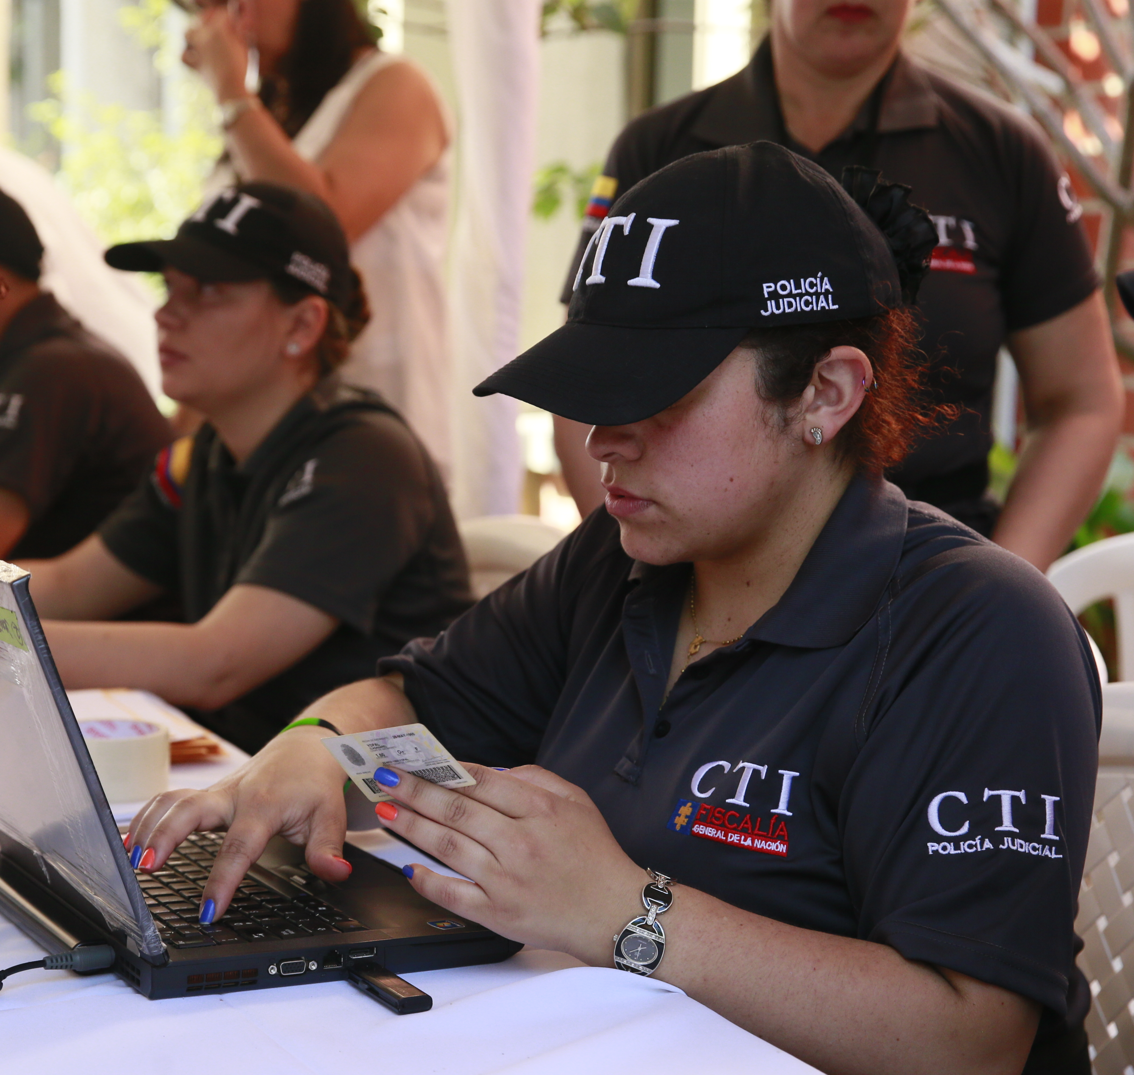
ENCUESTAS DE SATISFACCIÓN

Slide 7
ENCUESTA DE SATISFACCIÓN
Procesos Misionales
Ficha Técnica
Universo de estudio | Usuarios que hicieron uso de los diferentes servicios de la Fiscalía General de la Nación (Orientación, Recepción de denuncia e investigación) a través de los canales de atención presenciales.
Unidades de Selección | Sala de recepción de denuncias, Despachos de Fiscal, (extraído de las bases de datos misionales SPOA y SIJYP).
Estratos | Para la aplicación de la encuesta se hizo una estratificación de la muestra de acuerdo al proceso misional: Investigación y Judicialización Gestión de Denuncias y Análisis de la Información Grupo de orientación a víctimas – Justicia Transicional
Tamaño de la muestra | 425 usuarios.
Método de recolección de la muestra | Muestreo por conglomerado
Fecha de aplicación | Junio de 2019.
Método de aplicación de la encuesta | Telefónicamente

Slide 8
ENCUESTA DE SATISFACCIÓN
Procesos Misionales
PROCESO | NUMERO DE USUARIOS | PORCENTAJES
INVESTOGACIÓN Y JUDICIALIZACIÓN | 48 | 11,3%
GESTIÓN DE DENUNCIAS Y ANALISIS DE LA INFORMACIÓN | 227 | 53,4%
JUSTICIA TRANCICIONAL | 150 | 35,3%
TOTAL | 425 | 100%

Slide 9
ENCUESTA DE SATISFACCIÓN
Procesos Misionales
Ítem de evaluación Nro. 1
¿Cómo califica el tiempo de espera para ser atendido?
CALIFICACIÓN | AÑO 2018 | AÑO 2019 | COMPARACIÓN
Muy Bueno/EXCELENTE | 33,7% | 41,4% | Aumenta
Bueno | 27,8% | 36,5% | Aumenta
Regular | 14,9% | 16,5% | Aumenta
Malo | 9,1% | 5,6% | Disminuye
Al analizar los resultados obtenidos en la encuesta aplicada en el año 2019 frente a los resultados de la encuesta aplicada en el año 2018, se observa que hubo un aumento favorable en la percepción del los usuarios en los tiempos de atención en los despachos de fiscales, salas de recepción de denuncias y sala de Justicia Transicional.

Slide 10
ENCUESTA DE SATISFACCIÓN
Procesos Misionales
Ítem de evaluación Nro. 2
¿Cómo califica la información suministrada?
CALIFICACIÓN | AÑO 2018 | AÑO 2019 | COMPARACIÓN
Muy Bueno/EXCELENTE | 42,7% | 47,8% | Aumenta
Bueno | 28,9% | 36,2% | Aumenta
Regular | 14,3% | 11,3% | Disminuye
Malo | 7,2% | 4,7% | Disminuye
De acuerdo a los resultados obtenidos, el usuario aumento el nivel de satisfacción en relación a la información que recibió con respecto al año anterior.

Slide 11
ENCUESTA DE SATISFACCIÓN
Procesos Misionales
Ítem de evaluación Nro. 3.
¿Cómo califica el trato recibido por parte del servidor que lo atendió?
CALIFICACIÓN | AÑO 2018 | AÑO 2019 | COMPARACIÓN
Muy Bueno/EXCELENTE | 40,4% | 55,1% | Aumenta
Bueno | 30,5% | 28,5% | Disminuye
Regular | 14,2% | 10,8% | Disminuye
Malo | 7,6% | 5,6% | Disminuye
Con relación al trato, nuestro usuario presenta una percepción en aumento con relación al año 2018, sin embargo se continua trabajando en la mejora de este ítem.

Slide 12
ENCUESTA DE SATISFACCIÓN
Procesos Misionales
Ítem de evaluación Nro. 4
¿Fue informado sobre sus derechos y deberes como usuario?
CALIFICACIÓN | 2018 | 2019 | COMPARACIÓN
SI | 57,3% | 51% | DISMINUYE
NO | 31,1% | 49% | AUMENTA
NO SABE/NO RECUERDA | 11,6%
En este ítem con respuesta cerrada, el SI disminuye 6% y el NO aumenta en 18% en comparación con el año 2018.

Slide 13
ENCUESTA DE SATISFACCIÓN
PROTECCIÓN Y ASISTENCIA
Ficha Técnica
Universo de estudio | Beneficiarios del Programa de Protección y Asistencia de la Fiscalía General de la Nación.
Unidades de Selección | Sedes habitadas por beneficiaros del programa en las regionales a nivel nacional
Estratos | Beneficiarios del Programa de Protección y Asistencia ubicados en sedes de las diferentes regionales que respondieron la encuesta
Tamaño de la muestra | 147 usuarios.
Método de recolección de la muestra | Muestreo por conglomerado
Fecha de aplicación | Julio de 2019.
Método de aplicación de la encuesta | presencialmente

Slide 14
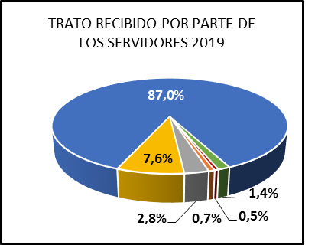
ENCUESTA DE SATISFACCIÓN
PROTECCIÓN Y ASISTENCIA
FOCO TEMÁTICO “TRATO RECIBIDO POR PARTE DE LOS SERVIDORES”
CALIFICACIÓN | AÑO 2018 | AÑO 2019
5 | 75,8% | 87%
4 | 18,4% | 7,6%
3 | 2,7% | 2,8%
2 | 0,6% | 0,7%
1 | 1% | 0,5%
No sabe / No Responde | 1,6% | 1,4%
Al analizar los resultados obtenidos en la encuesta aplicada en el año 2019 frente a los resultados de la encuesta aplicada en el año 2018, se puede deducir que hubo un aumento favorable en la percepción del trato que reciben los beneficiarios de la protección por parte de los servidores de Programa de Protección, ya que la calificación “5” aumentó un 11,2% en el 2019.

Slide 15
ENCUESTA DE SATISFACCIÓN
PROTECCIÓN Y ASISTENCIA
FOCO TEMÁTICO “CALIDAD DEL SERVICIO PRESTADO POR EL PROGRAMA”
CALIFICACIÓN | AÑO 2018 | AÑO 2019
5 | 72,8% | 72,9%
4 | 20,9% | 12,7%
3 | 3,8% | 6,5%
2 | 0% | 1,9%
1 | 0% | 4,4%
No sabe / No Responde | 1,7% | 1,6%
Si bien la calificación “5” se mantuvo en el año 2019 frente al año 2018, se puede deducir que para este periodo la percepción en la calidad del servicio disminuyó, teniendo en cuenta que las calificaciones “3”, “2” y “1” aumentaron y la calificación de “4” disminuyó casi 8 puntos porcentuales.

Slide 16
ENCUESTA DE SATISFACCIÓN
PROTECCIÓN Y ASISTENCIA
FOCO TEMÁTICO “ESTADO DE LA VIVIENDA DE PROTECCIÓN DONDE FUE UBICADO”
CALIFICACIÓN | AÑO 2019
5 | 69.7%
4 | 11.8%
3 | 6,9%
2 | 3,9%
1 | 7,6%
No sabe / No Responde | 0%
Para este foco no se realiza comparación con el año 2018 porque no se considera procedente al haber una variación fuerte de lo preguntado entre el periodo anterior y el actual.
Como resultado de esta encuesta se deduce que el 18,4% de los encuestados tiene una percepción del estado de la vivienda en calificación “1” y “3” y el 81,5% lo califica entre “4” y “5”.

Slide 17
ENCUESTA DE SATISFACCIÓN
CENTRO DE CONTACTO
Ficha Técnica
Universo de estudio | Usuarios que hicieron uso del canal telefónico de la Fiscalía General de la Nación.
Unidades de Selección | Centro de Contacto (extraído de las bases de datos misionales SPOA).
Estratos | Para la aplicación de la encuesta se hizo una estratificación de la muestra de acuerdo a los usuarios que contestaron las tres preguntas
Tamaño de la muestra | 23.213 usuarios
Método de recolección de la muestra | Corresponde a la cantidad de usuarios que resolvieron las tres (3) preguntas.
Fecha de aplicación | Enero a Junio de 2019.
Método de aplicación de la encuesta | Se realiza al usuario en la línea telefónica del CENTRO DE CONTACTO FISCALÍA GENERAL DE LA NACIÓN

Slide 18
ENCUESTA DE SATISFACCIÓN
CENTRO DE CONTACTO
Ítem No. 1: GRADO SATISFACCIÓN GENERAL CON EL SERVICIO RECIBIDO
CALIFICACIÓN | AÑO 2018 | AÑO 2019 | COMPARACIÓN
DEFICIENTE | 5% | 4% | DISMINUYE
REGULAR | 1% | 2% | AUMENTA
MEDIO | 2% | 2% | SE MANTIENE
BUENO | 8% | 8% | DISMINUYE
EXCELENTE | 84% | 85% | AUMENTA
Con relación al año 2018, el grado de satisfacción percibido por parte de los usuarios que acudieron al centro de Contacto y recibieron nuestro servicios aumento.

Slide 19
ENCUESTA DE SATISFACCIÓN
CENTRO DE CONTACTO
Ítem No. 2: ¿EL AGENTE RESOLVIÓ SU INQUIETUD EN ESTA LLAMADA?
CALIFICACIÓN | 2018 | 2019 | COMPARACIÓN
DE ACUERDO | 95% | 95% | SE MANTIENE
DESACEURDO | 5% | 5% | SE MANTIENE
En comparación con el año anterior, esta calificación se mantiene en un 95% de acuerdo en la resolución de inquietudes que fueron atendidas en el Centro de Contcato.

Slide 20
ENCUESTA DE SATISFACCIÓN
CENTRO DE CONTACTO
Ítem No. 3: ¿SE ENCUENTRA SATISFECHO CON EL TIEMPO DE RESPUESTA PARA ATENDER SU LLAMADA?
CALIFICACIÓN | 2018 | 2019 | COMPARACIÓN
DE ACUERDO | 97% | 95% | DISMINUYE
DESACEURDO | 3% | 5% | AUMENTA
El análisis de los resultados de la presente vigencia en comparación con el año anterior, disminuyo en un 2%, sin embargo se observa un nivel de satisfacción alto con el tiempo de respuesta en el servicio que presta el Centro de Contacto.

Slide 21
calificador DE SIGTURNOS

Slide 22
CALIFICADOR DE TURNO
SIGTURNO EN SALA PRESENCIAL
Ficha Técnica
Universo de estudio | Usuarios que hicieron uso del Sistema Sigturnos en los (CAF) Centros de Atención de la Fiscalía General de la Nación
Unidades de Selección | Centros de Atención de la Fiscalía (CAF) que cuenta con el sistema Sisturnos
Estratos | Estratificación de la muestra de acuerdo a los usuarios que calificaron el servicio recibido (malo, regular, bueno, excelente, no responde)
Tamaño de la muestra | 145.172 usuarios.
Método de recolección de la muestra | Corresponde a la cantidad de usuarios que calificaron el servicio
Fecha de aplicación | Enero a Junio de 2019.
Método de aplicación de la encuesta | Presencial

Slide 23
CALIFICADORES SISTEMA SIGTURNO
SIGTURNO EN SALA PRESENCIAL
CALIFICACIONES DE USUARIOS EN SIGTURNOS
CALIFICACIÓN | AÑO 2018 | AÑO 2019 | COMPARACIÓN
MALO | 267 | 257 | DISMINUYE
REGULAR | 576 | 445 | DISMINUYE
BUENO | 14.086 | 12.864 | DISMINUYE
EXCELENTE | 123.398 | 131.143 | AUMENTA
NO RESPONDE | 525 | 463 | DISMINUYE
En las calificaciones obtenidas en el sistema SIGTURNO dispuesto en las salas de recepción de denuncias presencial, en comparación con el año 2018, se observa que la percepción de satisfacción del usuario aumento a excelente en la atención recibida.

Slide 24
SONDEO

Slide 25
SONDEO
Ficha Técnica
Universo de estudio | Usuarios que a la página de la Fiscalía General de la Nación y respondieron la pregunta.
Unidades de Selección | Registros en la WEB
Tamaño de la muestra | 41 usuarios.
Método de recolección de la muestra | Corresponde a la cantidad de usuarios que respondieron el sondeo en la página de la entidad
Fecha de aplicación | Abril a Junio de 2019.
Método de aplicación de la encuesta | virtualmente

Slide 26
SONDEO
PREGUNTA ABRIL-JUNIO 2019
¿CONSIDERA USTED QUE LAS PERSONAS ENCAGADAS DE LA ATENCIÓN AL USUARIO ESTÁN CAPACITADAS PARA ATENDER SU REQUERIMIENTO?
MES | Sí | % SI | No | % NO | TOTAL
ABRIL | 10 | 43% | 13 | 57% | 23
MAYO | 12 | 92% | 1 | 8% | 13
JUNIO | 3 | 60% | 2 | 40% | 5
TOTAL | 25 | 61% | 16 | 39% | 41
El análisis de los resultados del presente sondeo corresponde a los meses de abril a junio de la presente vigencia, donde se obtuvo una participación de 41 usuarios con igual número de respuestas diligenciadas correspondientes al 61% manifestando que las personas encargadas de la atención en la Fiscalía General de la Nación, si se encuentran capacitadas en el momento de atender el requerimiento hecho por el usuario. Diferente al 39% de los usuarios que piensan que estas personas encargadas de la atención no se encuentran capacitadas

Slide 27
Dirección del Atención al Usuario, Intervención Temprana y Asignaciones
Maria Margarita Castro López. Directora Atención al Usuario, Intervención Temprana y Asignaciones

